Slide 1
水利建造物檢查及
安全評估法規概述
財團法人中興工程顧問社
蔡明欣 研究員
2015年10月6日

Slide 2
內 容
1.
前 言
2.
台灣水庫管理制度發展
3.
水利建造物檢查及安全評估技術規範(蓄水、引水篇)
4.
水庫安全維護工作
5.
潰壩(決)演算及潰壩緊急應變計畫
6.
中國水庫安全管理
7.
國內法規未來修訂及發展

Slide 3
前 言

Slide 4
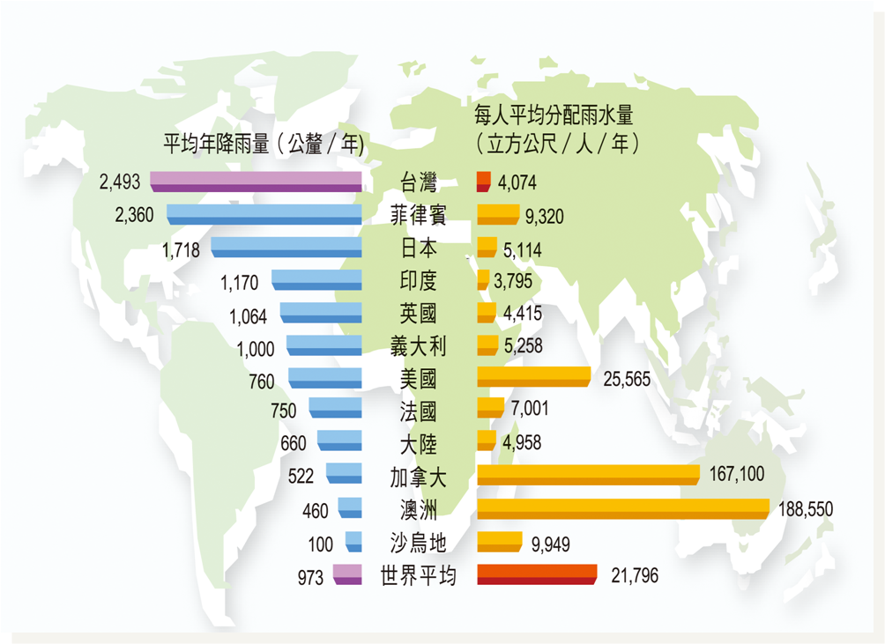
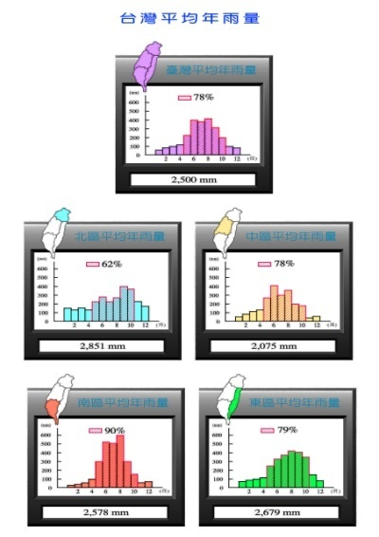
台灣的水環境
降雨量時空分布不均，平均年雨量高，但每人可分配雨量低。
  空間上分布不均
    山區最高>8,000 mm
    平原最低<1,200 mm
  時間上分布不均
    豐枯水期比差異大(南部達9:1)
    豐枯水年差異>2,000 mm
平均年雨量為世界平均約2.5倍，人均分配雨量卻不及1/5
可留用的雨水有限，尤以南部地區枯水期僅有10%

Slide 5
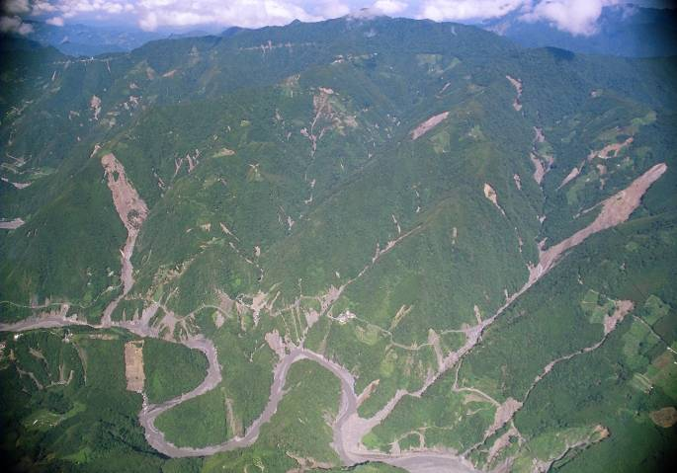
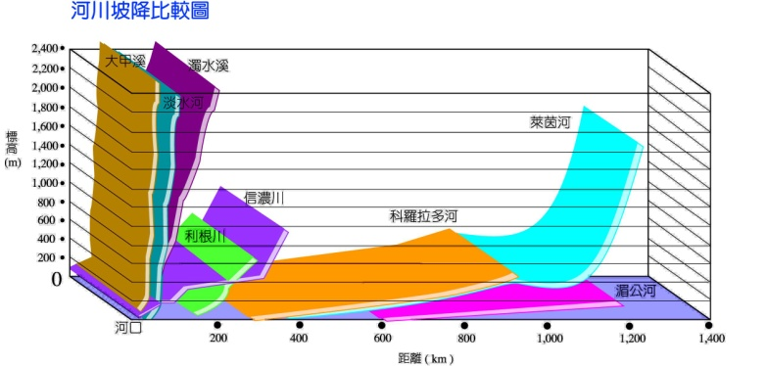
台灣的水環境
河川坡陡流急，且集水區地質不佳，不利水源利用及防洪治水
  地形陡峻→3/4以上雨量直流入海
  地質破碎→易沖刷、河川輸砂量大
  921地震、莫拉克風災→地質更加鬆動
河川上游坡降多超過1/100

Slide 6
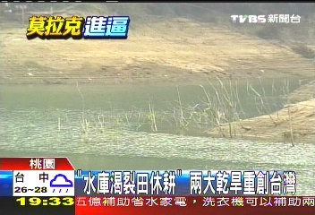
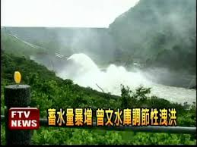
台灣的水環境

Slide 7
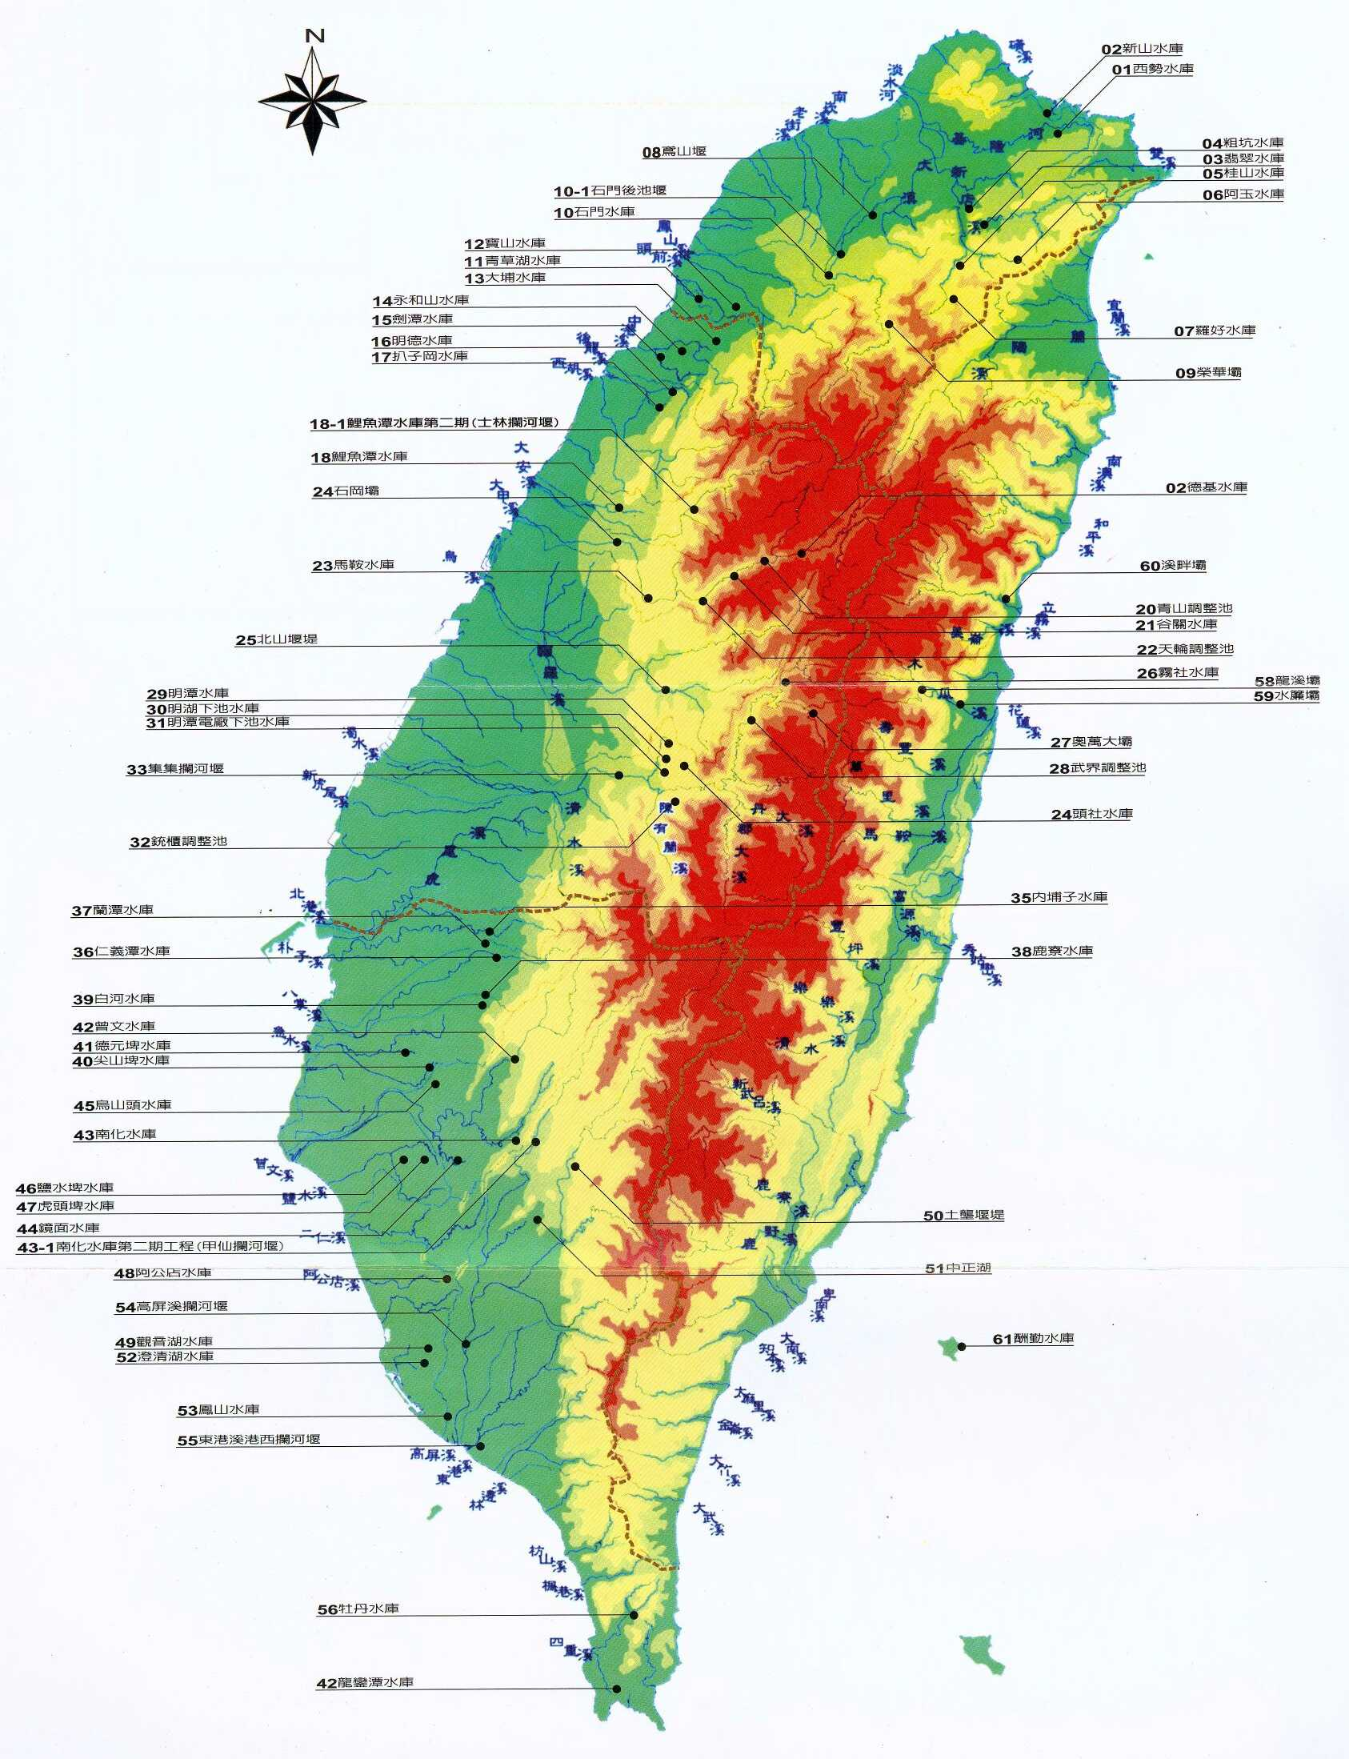
台灣既有水庫分佈
22
1.民國97年資料
2.埤塘未計
25
本島80
25
8
全國 109
29

Slide 8
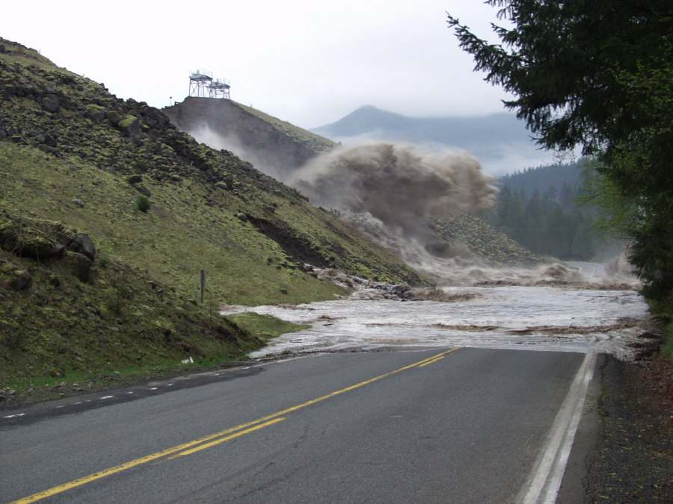
Swift Creek, 21 Apr 02
Notes:
21 April 2002
Embankment about 80 ft high

Slide 9
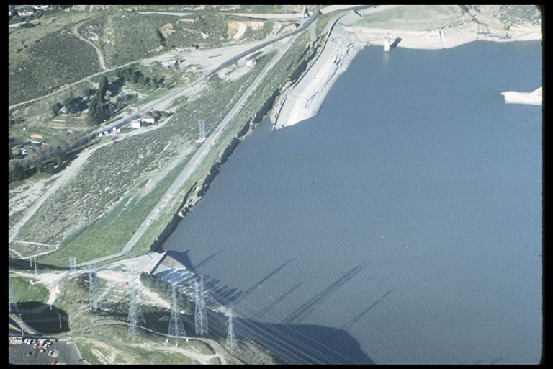
LOW San Fernando 壩

Slide 10
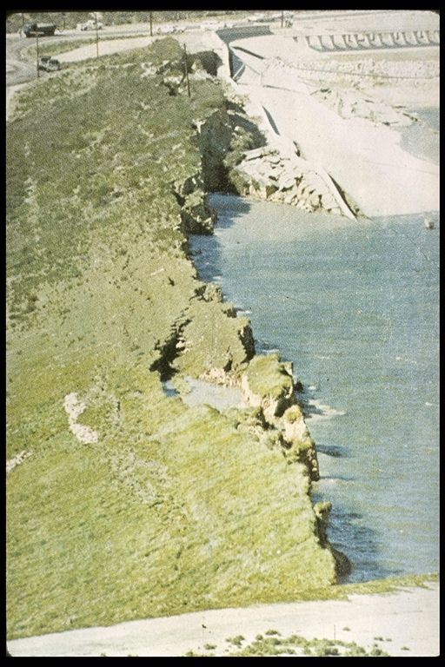
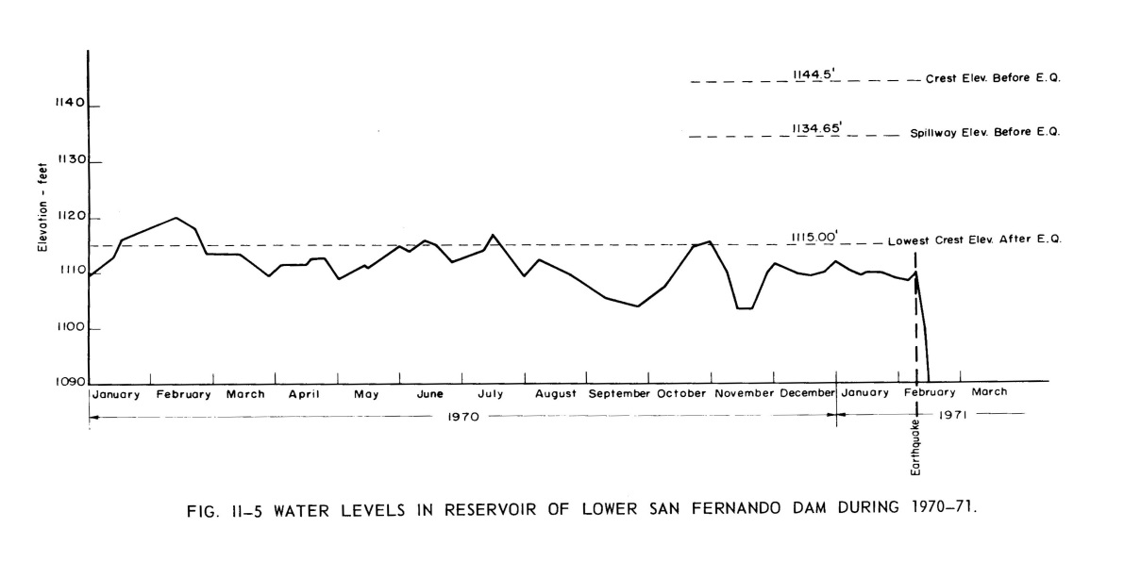
Low San Fernando 壩毀壞後剩餘不到 1m 的出水高

Slide 11
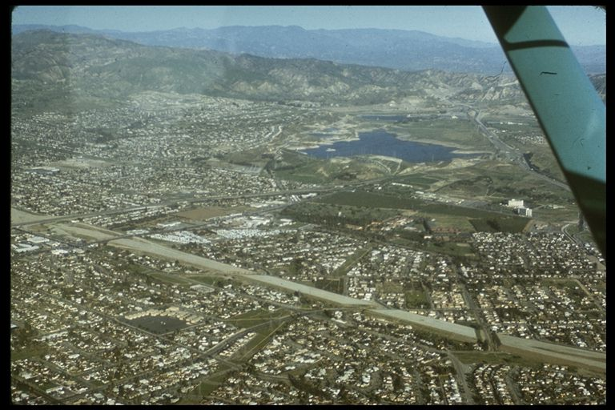
Lower San Fernando 壩

Slide 12
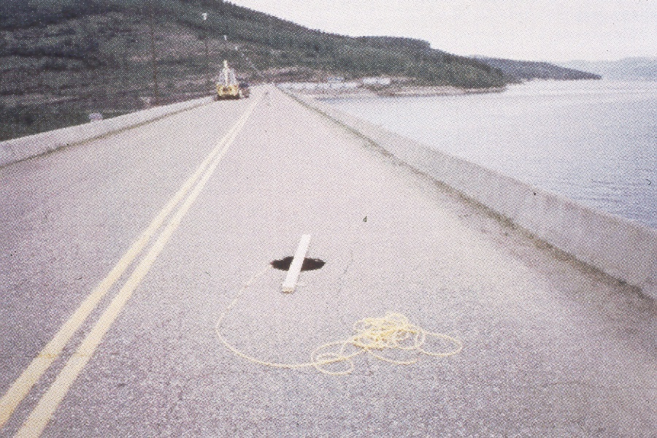
加拿大BCHydro Bennett Dam
土石壩，壩高183m，庫容704億m³
1967年完工，1996年壩頂發生陷孔
Bennett Dam

Slide 13
水庫是安全的?
設計良好的壩是絕對安全的?
  錯誤迷思。
  這世界上沒有絕對安全的東西。一旦潰決，死傷難以估計
  但設計良好且完好維護的壩，風險可以是非常低的
等問題發生了以後再去處理就好了!
  壩的破壞有的是經年累月默默發展，有的在事故後幾小時內就潰壩
  有些問題發生時可能已經太晚，壩已經潰壞，無法及時保護下游人民的生命和財產安全
每個壩設計及施工都是根據當時最好的知識及技術，為什麼會潰壩?
  天災 ?
  施工不當 ? 設計缺陷 ?
  當時的知識技術並不完善 ?

Slide 14
如何確保壩在蓄水期和水庫運行期的安全？
一座大壩，即使有完善的設計和施工，仍然有潰壩的風險
  設計是根據有限的資料
  施工的品質管理僅限於局部資料
  對壩基的地質和水文情況無法完全了解
  對壩體的施工品質也無法保證完全無缺陷
壩的安全是動態的
  隨外在環境之改變(地震、洪水)、操作模式 、新事證之發現及新觀念技術演進而變化，必須隨時調整
應付氣候變遷 水文監測日益重要

Slide 15
台灣水庫管理制度發展

Slide 16
國內水庫管理制度初期發展
1929年 St. Fancis 壩 潰壩
1972.08.08 美國國會制定 92-367號 法案
Corps of Engineers
1979年 行政院院會
┌有關台灣地區蓄水庫安全問題之意見及建議」
經濟部 台灣省政府
1981.02 經濟部赴美國考察水庫安全業務
1986.03 設立 蓄水庫安全評估小組
1988.05.12 核定 蓄水庫安全檢查與評估辦法
1988.06.03 核定 蓄水庫安全評估要點
1981.01.23
台北雙溪水庫開閘門清垃圾
開啟4次，每次10~30 cm
前後共40分鐘，放水量800m³
死亡:15人、重傷: 4人、輕傷: 8人
景美女中、達人中學、大安國中、大安國小

Slide 17
經濟部
高雄市政府
金門縣政府
連江縣政府
水利建造物檢查及安全評估小組
國內目前各蓄水庫管理架構
水利署
金門縣政府
連江縣政府
高雄市政府
屏東農田水利會
嘉南農田水利會
南投農田水利會
苗栗農田水利會
臺糖公司
水利署北區水資源局
水利署中區水資源局
水利署南區水資源局
臺灣自來水公司
臺灣電力公司
臺北翡翠水庫管理局
臺北自來水事業處
臺糖公司
金門縣政府
連江縣政府
嘉南渡假村
嘉義區處
各區處
發電處
高雄區處
各水庫
各水庫
中正湖水庫
各水庫
各水庫
各水庫
各水庫
尖山埤水庫
鹿寮溪水庫
各水庫管理中心
各水庫管理中心
各水庫管理中心
各水庫
各水庫
翡翠水庫
青潭堰、直潭壩
觀音湖水庫
蓮湖水庫
菱湖水庫
津沙一號水庫

Slide 18
水庫管理相關法規演進
時間 | 事 件 | 目 的 | 備 註
1942年7月 | 公布『水利法』全文71條 | 作為全國水利行政處理及水利事業興辦之依據 | 實施
1983年12月 | 『水利法』增列第五十四條之一及第六十九條之二 | 作為蓄水庫安全管理相關辦法訂定及工作推行之法源依據
1985年9月 | 行政院院長於第1950次會議指示經濟部成立水庫安全單位 | 聘請專家協助水庫主管機構定期對各水庫作安全檢查與評估
1986年3月 | 發布『經濟部蓄水庫安全評估小組設置要點』 | 成立「經濟部蓄水庫安全評估小組」 | 2004年9月廢止
1988年6月 | 發布『蓄水庫安全檢查與評估辦法』 | 作為蓄水庫定期或不定期安全評估工作執行依據 | 2003年12月廢止
1989年3月 | 發布「蓄水庫、水壩安全檢查表」 | 蓄水庫管理機關執行定期或不定期檢查之參考
1989年4月 | 訂定發布「蓄水庫安全管理手冊」 | 提供蓄水庫管理機關執行安全管理之參考
1990年6月 | 訂定發布「蓄水庫安全評估要點」 | 蓄水庫管理機關執行定期或不定期檢查之參考 | 2003年12月廢止
1991年6月 | 發布『蓄水庫構造物管理基準』 | 提供蓄水庫管理機關執行安全管理之參考
1991年9月 | 完成「蓄水庫災害責任歸屬分析研究」 | 提供蓄水庫管理機關執行安全管理之參考
1993年3月 | 發布『蓄水庫下游河川段整治及管理注意事項』 | 釐清下游河段整治及管理工作之權責及注意事項
1996年6月 | 完成『蓄水庫安全評估地質與地震評估規範（草案）』 | 規範蓄水庫安全評估及檢查工作執行方法及標準
1996年9月 | 完成『蓄水庫安全評估水文評估規範(草案)』 | 規範蓄水庫安全評估及檢查工作執行方法及標準
1998年6月 | 完成整體『蓄水庫安全評估規範(草案)』 | 規範蓄水庫安全評估及檢查工作執行方法及標準
1999年6月 | 發布『水庫蓄水範圍使用管理辦法』 | 提供管理機關執行水庫蓄水範圍安全管理之依據
2001年6月 | 完成『蓄水庫緊急應變規範（草案）』 | 供從事蓄水庫緊急應變計畫之專業人員有統一而明確之標準可遵循
2003年12月 | 發布『水利建造物檢查及安全評估辦法』 | 作為水利建造物(含蓄水庫)定期或不定期安全評估工作之執行依據 | 取代『蓄水庫安全檢查與評估辦法』與「蓄水庫安全評估要點」
2004年2月 | 完成「蓄水庫分級安全管理制度規劃」研究 | 建議台灣水庫建議分三級管理
2004年9月 | 發布『經濟部水利建造物檢查及安全評估小組設置要點』 | 成立水利建造物檢查及安全評估小組之依據 | 取代『經濟部蓄水庫安全評估小組設置要點』
2008年6月 | 發布『水利建造物檢查及安全評估技術規範』蓄水與引水篇 | 公佈台灣地區蓄水建造物分級表，規範蓄水庫安全評估及檢查工作之執行方法及標準

Slide 19
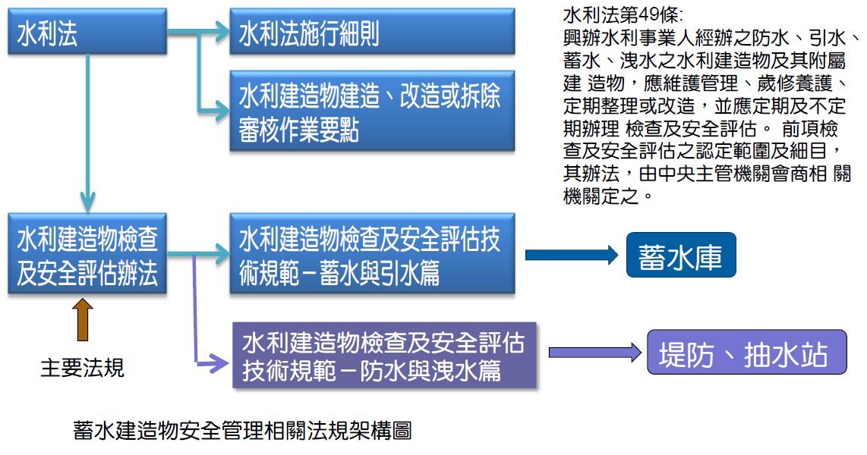
水庫管理制度與水庫安全相關法規

Slide 20
水庫管理制度與水庫安全相關法規
  水利法(民國103年01月29日)
    第49條：興辦水利事業人經辦之防水、引水、蓄水、洩水之水利建造物及其附屬建造物，應維護管理、歲修養護、定期整理或改造，並應定期及不定期辦理檢查及安全評估
    第92-4條：違反第49條第一項規定，不辦理檢查及安全評估者，處新臺幣三十萬元以上一百五十萬元以下罰鍰
  水利法施行細則(民國98年11月03日)
    第05條：本法所稱水庫，指水資源利用或防洪關係重大之堰、壩、人工湖與其附屬設施及蓄水範圍，並經中央主管機關公告者
  水利建造物檢查及安全評估辦法(民國92年12月03日)
    第02條：本辦法所稱水利建造物，指主管機關興辦或經中央主管機關認定公告與公共安全有關之防水、引水、蓄水、洩水建造物及其附屬建造物。
    第15條：經中央主管機關公告為水庫之蓄水建造物及具一定規模以上之防水、引水及洩水建造物，應辦理安全評估

Slide 21
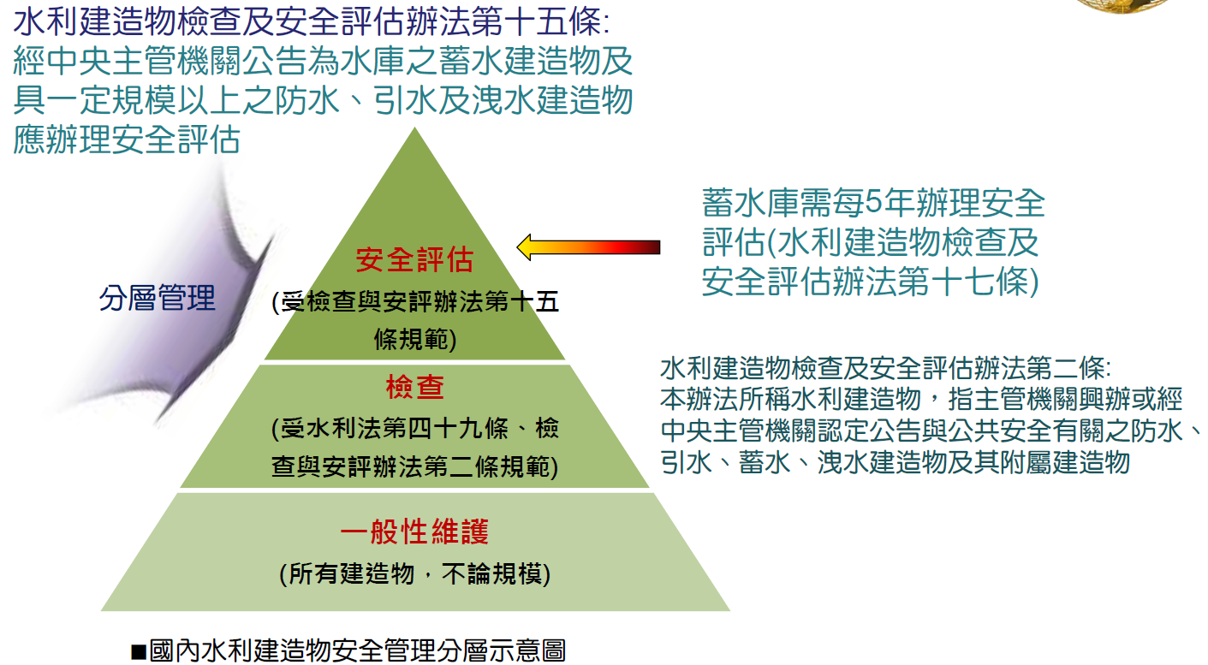
水庫管理制度安全管理工作分層

Slide 22
水庫管理制度權責分工及管理組織(1/2)
主管機關之責任
  依據『水利建造物檢查及安全評估辦法』，主管機關應辦事項包括水利建造物檢查及安全評估技術規範訂定、查核、管理人員教育訓練、改善及緊急處理之技術指導、資料建立之督導及其他督導事項 (第5條)
  實質之執行部分則為興辦人應辦理事項 (第7條)
主管機關設有「水利建造物檢查及安全評估小組」
  召集人一人，係由經濟部水利署署長兼任；副召集人一人，由水利署副署長兼任
  聘請各單位代表及學者、專家為審議委員。
小組下設蓄水與引水及防水與洩水兩工作分組，襄理小組業務。
  工作分組置執行秘書及副執行秘書各一人，由經濟部水利署副署長及總工程司兼任
  工作分組委員由單位代表及學者專家擔任

Slide 23
水庫管理制度權責分工及管理組織(2/2)
各單位應辦事項 工作項目 |  | 管理機關 | 主管機關
 |  |  | 水利署 | 水利建造物檢查及安全評估小組及 蓄水分組
資料建置 |  | 負責辦理，定期更新 | 督導
檢查 | 定期 | 負責辦理，每年一月底前提送成果 | 備查 | 複查
 | 不定期 | 負責辦理，於事件後十日內提送成果 | 備查 | 複查
 | 緊急狀況 | 負責緊急處理，並通報主管機關 | 通報
安全評估 | 使用前安全複核 | 擬訂計畫書 | 審查 | 審核
 |  | 籌措應費，辦理複核，成果驗收 | 審查 | 審核
 | 初次使用、定期及特別評估 | 擬訂計畫書 | 審查 | 審核
 |  | 籌措經費，辦理評估，工作成果驗收 | 審查 | 審核
維護修繕 | 一般維護修繕工程 | 負責辦理，每年一月底前提前年成果 | 督導，備查 | 審核及技術指導
 | 涉及主體結構之重大改變計畫 | 擬訂計畫書 | 審查 | 審核
 |  | 籌措經費，辦理改善，成果驗收 | 審查 | 審核及技術指導
 | 安全評估後之改善 | 籌措經費，辦理改善，成果驗收 | 督導、審查 | 審核及技術指導

Slide 24
水庫管理制度水庫分級(1/2)
為落實蓄水建造物安全管理制度，有效執行檢查及安全評估工作，主管機關(經濟部)將蓄水建造物分級，並進行公告
蓄水建造物目前依「規模」與「災害潛勢」不同區分為三級
    第一級
  1)規模：壩高＞60公尺且總蓄水量＞1,000萬立方公尺，或 總蓄水量＞1億立方公尺
  且 2)災害潛勢：潰壩災損嚴重
第二級
1)規模： 60公尺＞壩高＞7.5公尺且 1,000萬立方公尺＞總蓄水量＞10萬立方公尺
或 2)災害潛勢：潰壩災損輕微
  第三級
  1)規模：壩高＜7.5公尺且總蓄水量＜10萬立方公尺，或「離島濱海之水庫」，
且 2)災害潛勢：潰壩災損極輕或無

Slide 25
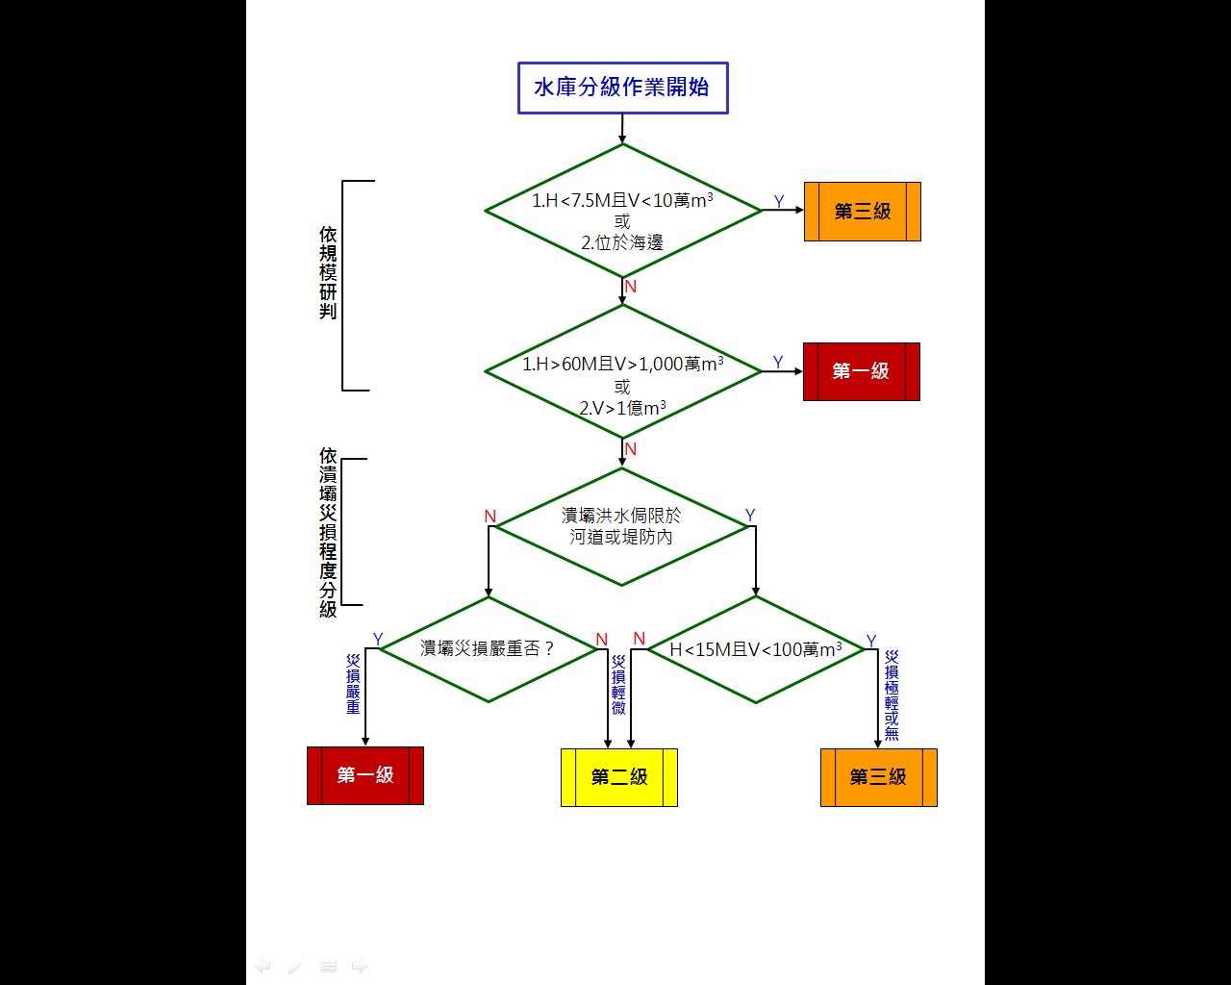
水庫管理制度水庫分級(2/2)
國內蓄水庫分級作業流程
由主管機關(經濟部)分級公告者為準

Slide 26
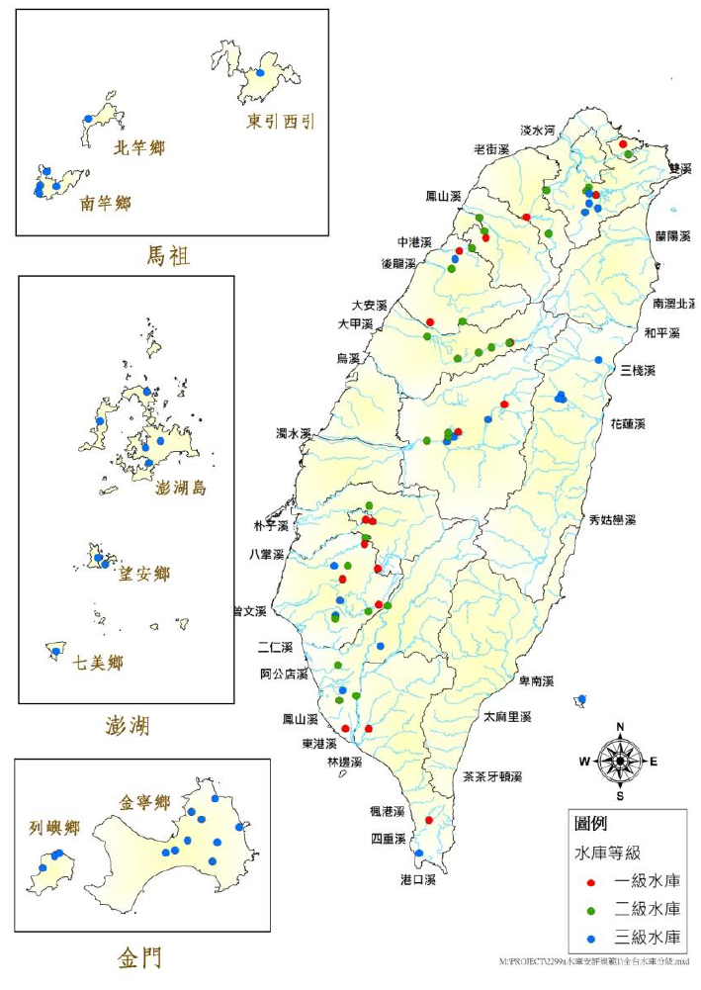
台灣既有水庫分佈
「蓄水及引水」類水利建造物
水庫等級 | 數量 | 代表水庫
一 | 17 | 石門、翡翠水庫…
二 | 27 | 明德水庫、士林攔河堰…
三 | 50 | 七美水庫、龍鑾潭水庫….
總計 | 94
註:
1.資料來源103.06.23經濟部公告。
2.經統計各農田水利會資料，含大小埤塘共771座蓄水建造物。

Slide 27
水庫管理制度安全評估(1/2)
2003年『水利建造物檢查及安全評估辦法』頒布後將蓄水庫安全管理作業執行分為檢查及安全評估兩大類
檢查分為定期檢查、不定期檢查及複查等三種，其檢查目的及工作內容於該辦法第九及第十條內規定
安全評估分為使用前安全複核、初次使用評估、定期評估及特別評估等四類(第17條)
  其中定期評估之周期為五年，但興辦人(管理機關)經依其前次之定期評估及定期檢查結果認安全無虞時，得於報經主管機關核准後，免辦或延後辦理(第26條)
項 目 |  | 說 明
檢 查 | 定期檢查 | 蓄水庫例行性平時檢查。
 | 不定期檢查 | 蓄水庫遭受一定值以上之地震、洪水、豪雨或其他事故後立即辦理之特別檢查
 | 複查 | 主管機關對於興辦人(管理機關)所辦理之定期檢查及不定期檢查，認為有必要時得辦理複查
安 全 評 估 | 使用前安全複核 | 興辦人於蓄水庫完工使用或蓄水前，對其工程設計、試驗、施工與檢驗紀錄及施工期間監測紀錄所作全盤複核
 | 初次使用評估 | 開始使用或蓄水達五年，或首次蓄滿水所辦理之評估
 | 定期評估 | 正常使用營運期間一定周期辦理之整體評估。定期評估之周期為五年，但得依規定調整之
 | 特別評估 | 經不定期檢查結果認有必要進一步評估，或有異常漏水、管湧、移位或主體結構重大災損採取緊急措施或修復工作後所辦理之評估

Slide 28
定期安全評估辦理流程
每5年
建議及改善事項
定期追蹤辦理情形
安全評估報告核定
水庫管理單位
成立安全評估計畫
水利建造物檢查
及安全評估辦法
安全複查
安全評估報告送
經濟部安評小組審議
安全評估計畫送
水利署審查及核定
水庫管理單位
辦理招標委託
安全評估報告送
經濟部安評小組審議
(工作分組)
專案審查
廠商執行安全
評估工作
安全評估報告送
水利署初審
水庫管理單位核定
安全評估報告

Slide 29
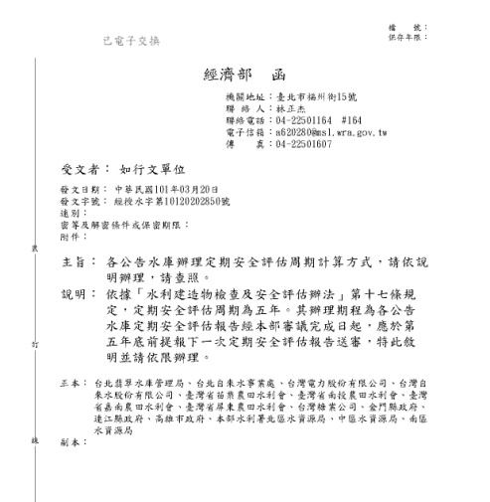
水庫管理制度安全評估(2/2)
時程要求：核定後5年內應再檢送下次安評報告送審 (101年函)
開始辦理本次安評
送署審查
核定
開始辦理
下一次安評
送署審查
  近年環境變異快速，如過久完成安評工作，已失時效，增加潛在風險；過短，則恐浪費人力
  以往曾見狀況
    辦理完安全評估，未送主管機關
    前次核備後開始計算五年，才開始辦理
    辦理時間（含機關審查）長達三年餘……

Slide 30
水利建造物檢查及安全評估技術規範
(蓄水、引水篇)
2008年依據『水利建造物檢查及安全評估辦法』第19條所訂定

Slide 31
規範架構
共分為十章
根據「水利建造物檢查及安全評估辦法」規定安全評估須辦理之內容
第一章 總則
第二章 安全資料蒐集
第三章 安全資料建檔
第四章 安全資料複核與評估
第五章 現場檢查與評估
第六章 補充調查與試驗
第七章 校核分析與評估
第八章 潰壩( 決 )演算及災損評估
第九章 綜合評估及結論與建議
第十章 安全評估報告撰寫

Slide 32
安全資料蒐集、複核與評估
1.氣象、水文及洪水演算
2.地質
3.地震
4.蓄水範圍及集水區概況
5.結構物水理
6.壩或堰
7.附屬結構物
8.壩基座及水庫周圍邊坡
9.水工機械及其機電設備
10.施工與品質檢驗紀錄
11.監測系統及觀測資料
12.水庫淤積
13.水庫操作運轉系統與運轉紀錄
14.洩洪警報系統與警報紀錄
15.營運管理與維護改善紀錄及相關圖說
16.潰壩演算及潰壩緊急應變計畫

Slide 33
現場檢查與評估
 地質
 壩及堰
 附屬結構物
 壩基座及水庫周邊邊坡
 監測系統
 水庫周圍環境
 水庫操作運轉系統
 水工機械及其機電設備

Slide 34
校核分析與評估
 設計地震評析
 設計洪水評析
 結構物水理評析
 水庫淤積評析
 排洪設施之排洪能力評析
 壩體出水高度之評析
 壩或堰之結構安全評析
 附屬結構物安全評析
 隧道結構安全評析
 壩基座及水庫周圍邊坡安定評析
 監測儀器觀測資料評析
 水工機械評析

Slide 35
設計洪水標準
水庫設計洪水標準如下表
災害潛勢等級
水庫大小等級
設 計 洪 水 標 準
大
最大可能洪水(PMF)
嚴重
中
最大可能洪水
小
1/2最大可能洪水~最大可能洪水
大
最大可能洪水
輕微
中
1/2最大可能洪水~最大可能洪水
小
200年重現期洪水或1/2最大可能 洪水*
大
1/2最大可能洪水~最大可能洪水
極輕微
中
200年重現期洪水或1/2最大可能 洪水*
小
100年~200年重現期洪水
*註︰ 200年重現期洪水或1/2最大可能洪水取其較大者

Slide 36
設計地震標準
最大設計地震(Maximum Design Earthquake, MDE)：為大壩壩體耐震校核分析採用之地動值，其值之決定係基於水庫之大小及災害潛勢，依下列原則訂定之：
水庫大小等級 災害潛勢分級 最大設計地動採用值 大型 MCE 中型 嚴重 MCE 小型 MCE至DBE間之地動值 大型 MCE 中型 輕微 MCE至DBE間之地動值 小型 DBE至OBE間之地動值 大型 MCE至DBE間之地動值 中型 極輕微 DBE至OBE間之地動值 小型 DBE至OBE間之地動值

Slide 37
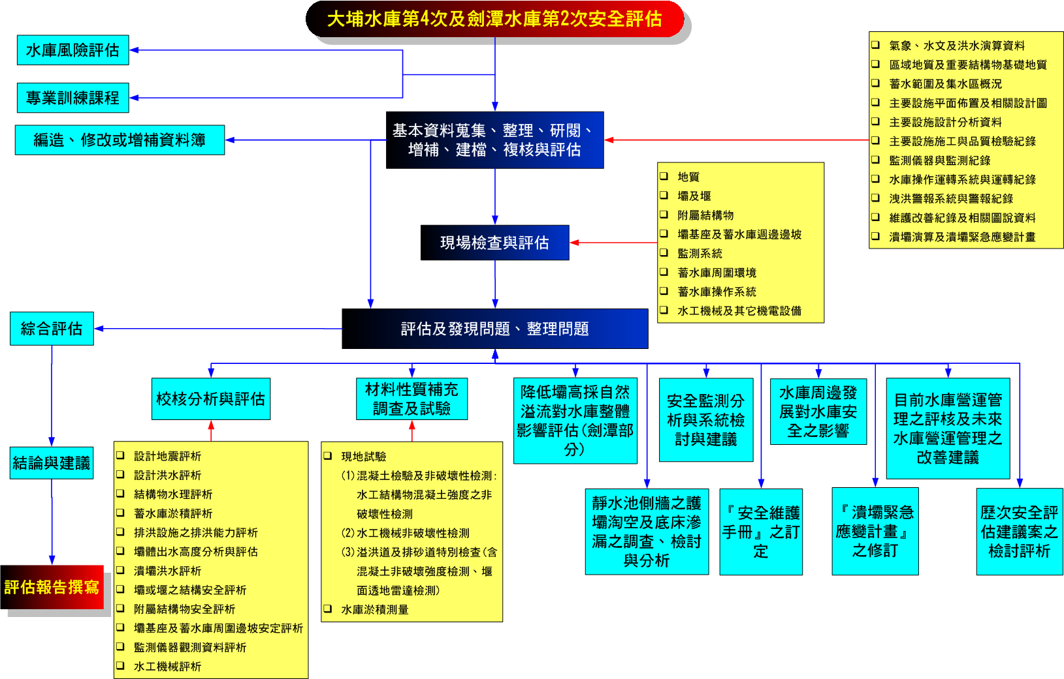
安全評估工作架構與流程

Slide 38
水庫安全維護工作
水庫安全維護手冊

Slide 39
水庫安全維護手冊
◆ 依據經濟部2003年12月3日『水利建造物檢查及安全評估辦法』第十條規定：
「興辦人應依水利建造物內容與特性編製安全維護手冊，據以辦理，並應報主管機關備查，修正時亦同。」
安全維護手冊架構
設 施 概 況
設施檢查重點
與
初步研判準則
前 言
附 錄
檢查時機及頻率
緊急狀況研判
及處理程序
39

Slide 40
年度全檢查報表

Slide 41
潰壩(決)演算及潰壩緊急應變計畫

Slide 42
潰壩洪水演算
水庫基本資料
下游河道基本資料
下游洪氾區基本資料
潰壩成因分析
潰壩情境分析
河道基本水理
條件建立
下游洪氾區水理
條件建立
潰壩型態分析
潰壩洪水演算流程
潰口洪水演算
潰壩洪水演算
河道水位歷線
河道流量歷線
潰溢堤狀況
橋梁洪水校核
淹水範圍分析
淹水深度
洪峰到達時間
淹水歷時
潰壩出流量歷線
42

Slide 43
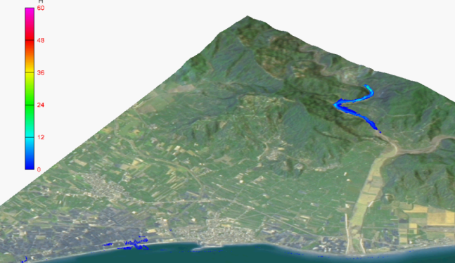
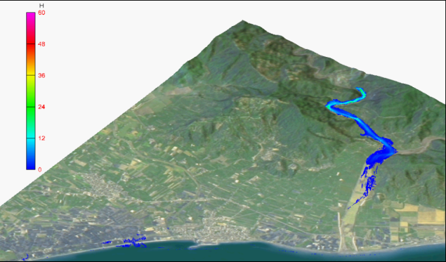
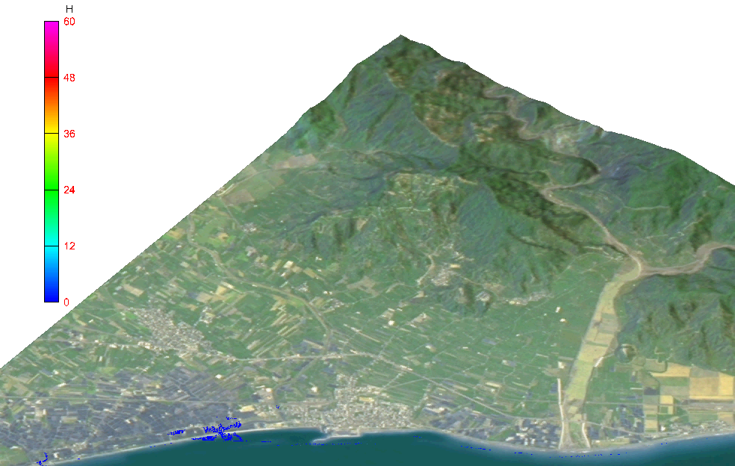
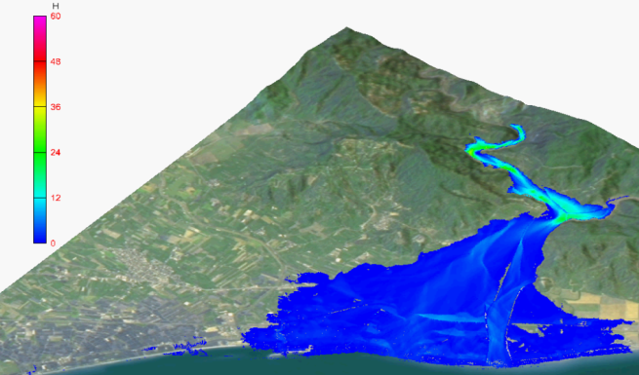
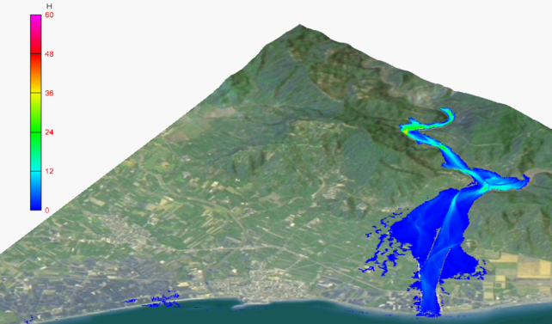
下游地區淹水演算
採用中興所發展的二維數值分析模式— SEC-HY21 模式
演算模式
SEC-HY21模式已成功運用於曾文、石門、鯉魚潭、新山、士文、德基、蘭潭、仁義潭、永和山、霧社等水庫之潰壩分析，均獲得相當良好成效，並與水工模型試驗成果驗證，亦於國內外多處期刊發表。
分析潰壩洪水淹沒範圍內，保全對象所遭受洪水淹沒時間及淹沒水深，提供避難路線、疏散地點及疏散方式之規劃依據。
演算成果

Slide 44
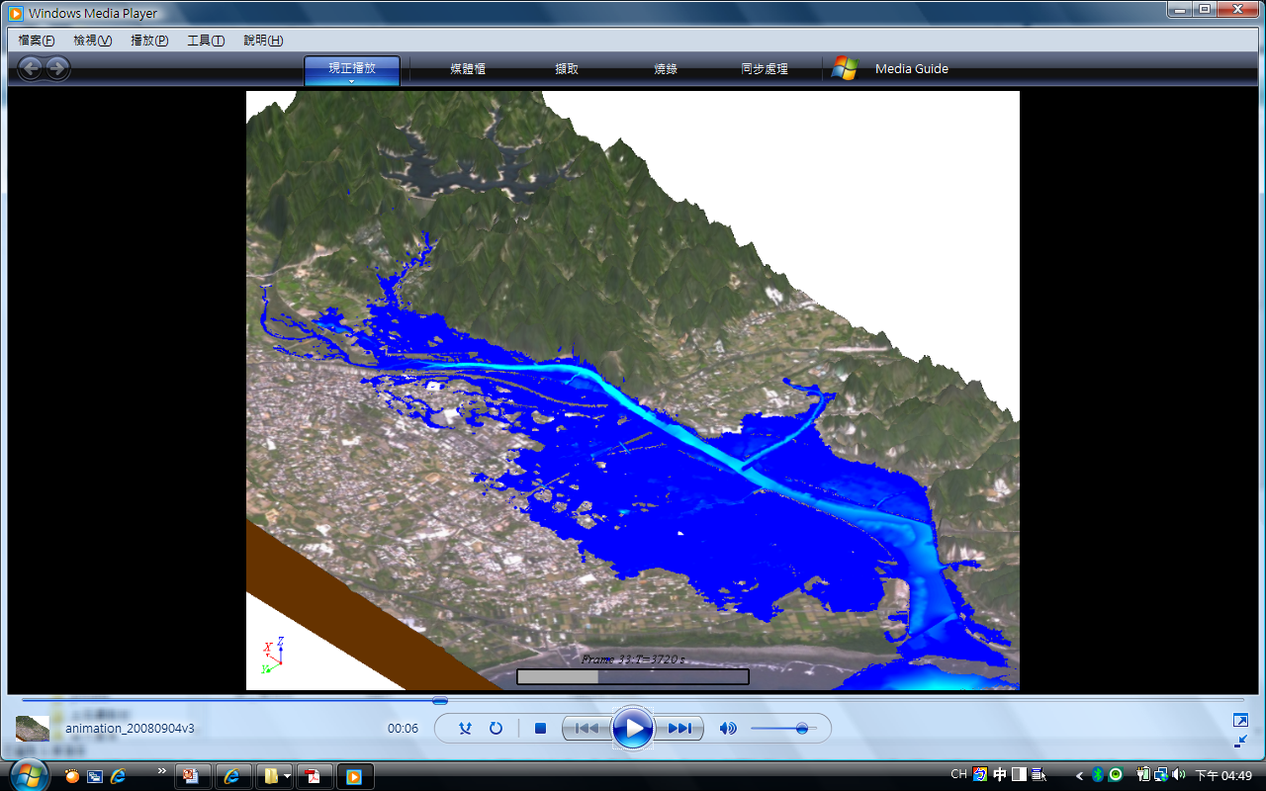

Slide 45
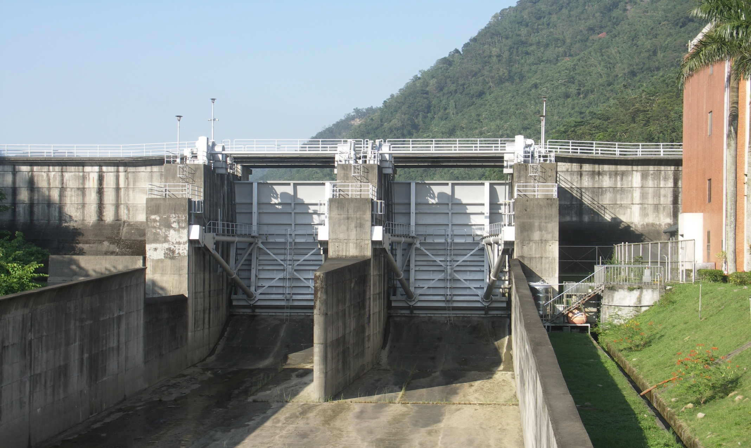
災損評估
人口損失
依據受災地區人口資料評估受災人口
生態環境損失
經濟損失
國家生態保護區
國家公園
自然溼地
稀有動植物棲地
保育類動物棲地
公共財產損失
工商業產值損失
農業損失
漁業損失
災損評估
標示受災區內政府公告之文化古蹟資產等資料
文化資產損失
45

Slide 46
台灣的潰壩緊急應變計畫
台灣各水庫的緊急應變計畫，係參照USBR的模式擬定
『水利建造物檢查及安全評估辦法』中第12條規定，潰壩緊急應變計畫內容：
  受災區範圍、疏散路線與地點
  緊急通知程序
  居民疏散與安置計畫
  人力、材料及機具動員計畫
  其他必要事項
其他諸如污染、恐怖攻擊、洪水、地震、火災等的事件的情境處置，則於各水庫戰備演練整備計畫中擬定

Slide 47
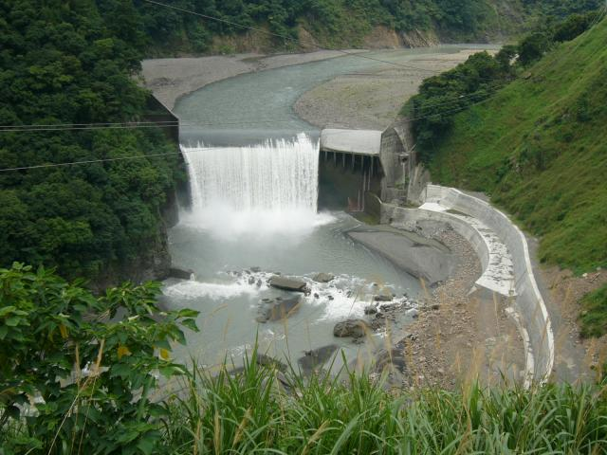
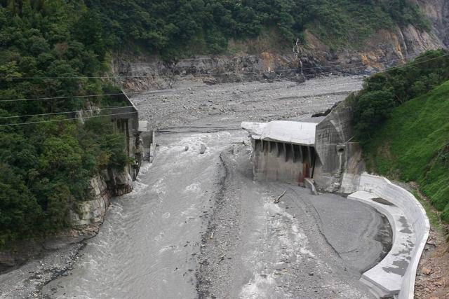
巴陵攔沙壩 (基礎掏蝕)

Slide 48
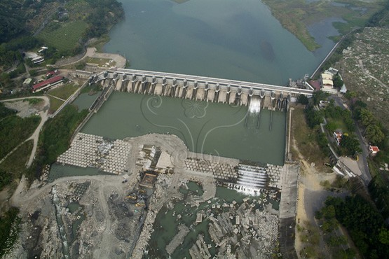
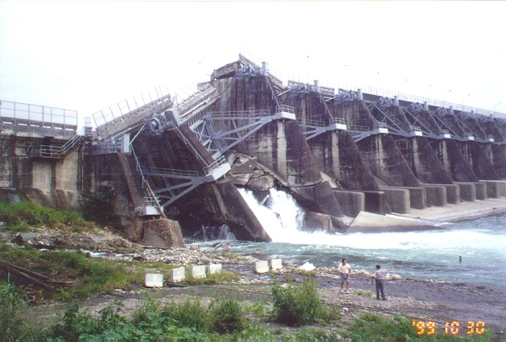
石岡壩 (斷層錯動)

Slide 49
水庫風險評估與風險管理

Slide 50
台灣地區壩堰缺陷來源分析

Slide 51

國際壩安全管理  發展沿革
壩安全管理
  是一種管理思維而非制度
國際大壩安全管理經歷了三個發展階段，形成了完整的現代大壩安全管理方法和體系
  Standard-Based (標準導向)
  Risk-Based (風險導向)
  Risk-Informed (風險告知)

Slide 52
傳統式壩安全管理
標準導向的壩安全管理(台灣目前所採用)
  依據世界大壩協會之定義(ICOLD, 2005)，標準導向之安全管理是「一種傳統的壩工管理模式，壩的風險係藉由遵循各種已制定的規範、標準及準則來進行大壩設計荷重條件、構造容量、安全係數及防禦性設計等手段來控制」
  對已知或常見之破壞模式進行檢討，對於鮮少發生或由其他非主要因素所衍生之破壞模式則常因未列入規範而易被忽略
  無視壩之獨立性而給予相同之要求，因此，應用於群壩管理時無法反應各壩風險的高低
  對社會觀感及政策面的溝通較弱，無法滿足日漸盛行之社會監督(social-inspection)需求

Slide 53
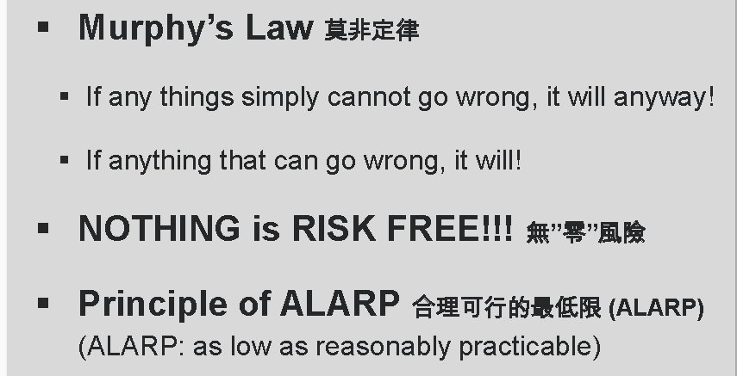
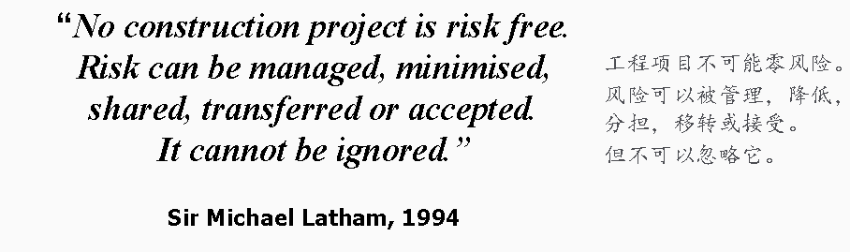
風險管理概念
「明明之前應該都沒問題，偏偏關鍵時刻就是出錯了」
任何一個事件，只要具有大於零的機率，就不能夠假設它不會發生
工程不可能零風險，風險可以被管理、降低、分攤、轉移或接受。但不可以忽略

Slide 54
異常天候及不確定因素之影響
從風險分析角度而言，雖極端氣候所代表的是壩溢頂破壞之機率增高，惟潰壩之風險高低則視潰壩後果而定
  風險＝機率 x 後果
  除降低溢頂機率外，如能降低潰壩時之災損亦是降低風險之有效手段
在時間及資金均有限之情況下，如何在短時間內達到最大降低風險之目標，有賴於完善之
  考慮風險的安全評估（潛在破壞模式分析）及缺陷改善
  壩安全管理計畫 (基於風險的檢查及安全監測)
  建置與下游防災體系結合之緊急應變計畫以減低災損

Slide 55
緊急應變計畫
風險控制處理程序應用
Emergency Preparedness Plan
簡稱EPP

Slide 56
國外緊急應變計畫的發展
壩的緊急應變計畫
  原發展自美國墾務局（USBR）
  考慮條件：可能發生的安全狀況，包括潰壩、污染、恐怖攻擊、洪水、地震、火災等
  透過辨識、處置及應變等程序，於單一本緊急應變計畫冊中規定，作為事件發生時的應變參考依據
加拿大 BC Hydro 早期經驗
  自80年代參照USBR的藍本擬定EPP
  執行經驗顯示，將所有屬水庫內部處置的資料全部集中於一冊，諸多問題
  分發作業極繁多且複雜
  更新上非常困難
  經常衍生不必要的困擾

Slide 57
台灣緊急應變計畫的相關問題
水庫下游區的疏散
  水庫管理機關之權責僅及於水庫本身，對下游區域並沒有指揮調度的權力，疏散路線與地點及居民安置計畫由水庫單位訂定並不合理
緊急應變計畫的分發
  部分水庫並未將潰壩緊急應變計畫分發予下游機構，下游機構對水庫可能的危害並不清楚，意外發生時無從應變處置
實用的緊急應變計畫
  需考慮採用務實有效且具風險考量的緊急應變計畫，以落實水庫緊急應變的執行

Slide 58
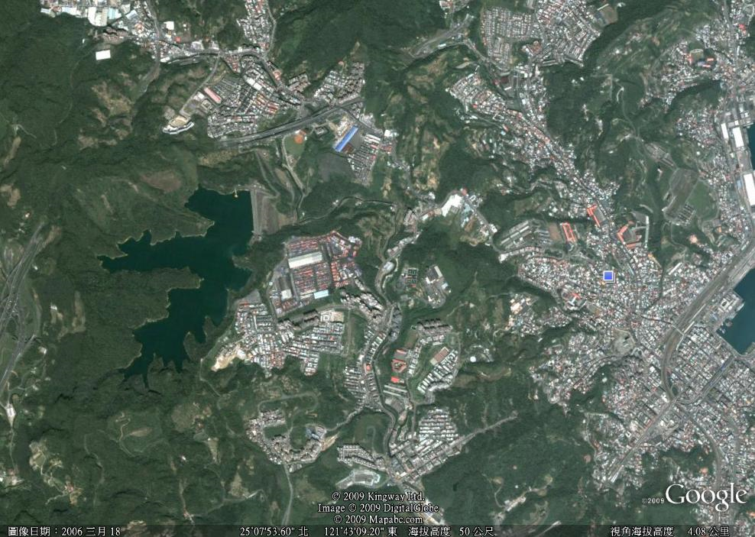
EPG
GEP

Slide 59
中國水庫安全管理簡述

Slide 60
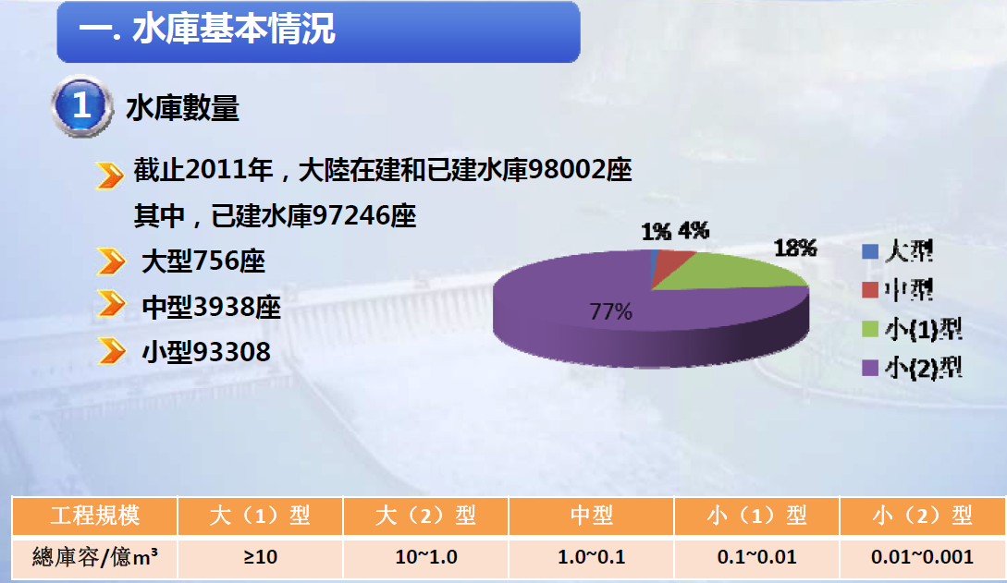
中國水庫安全管理簡述

Slide 61
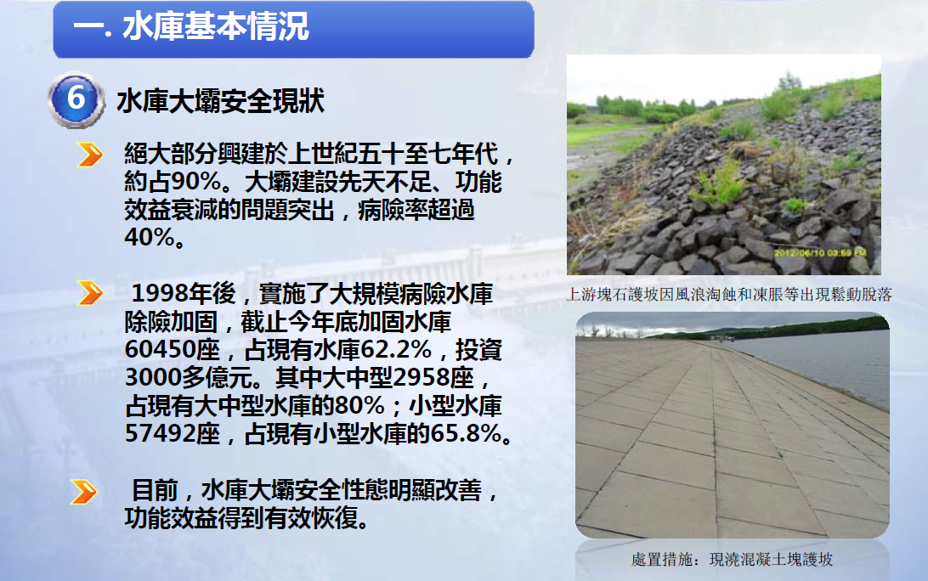

Slide 62
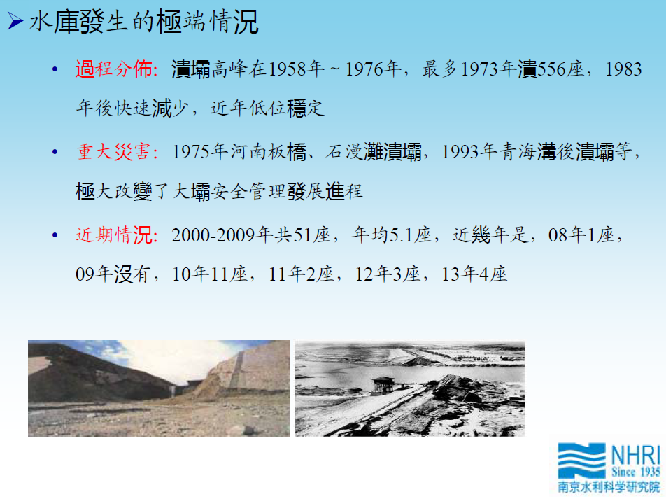
中國大陸潰壩事件統計

Slide 63
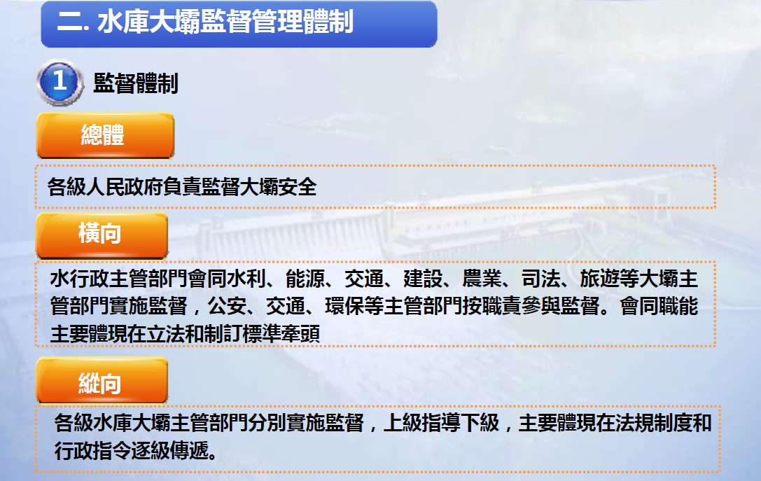

Slide 64
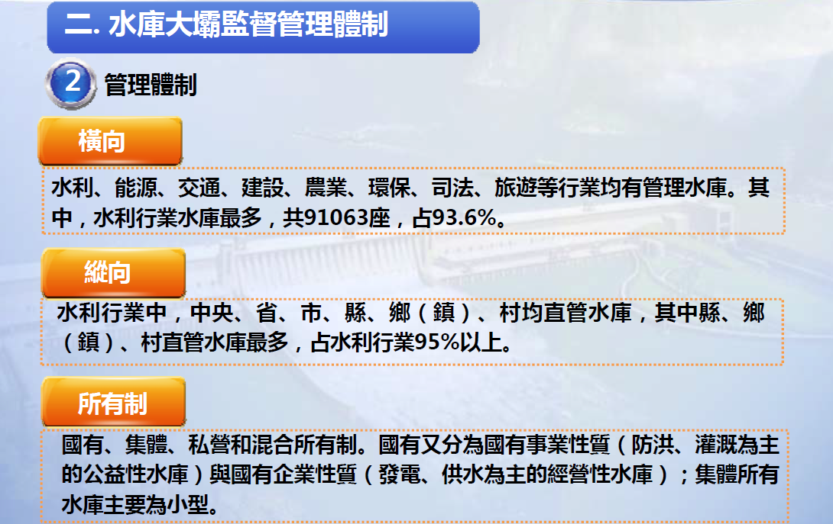

Slide 65
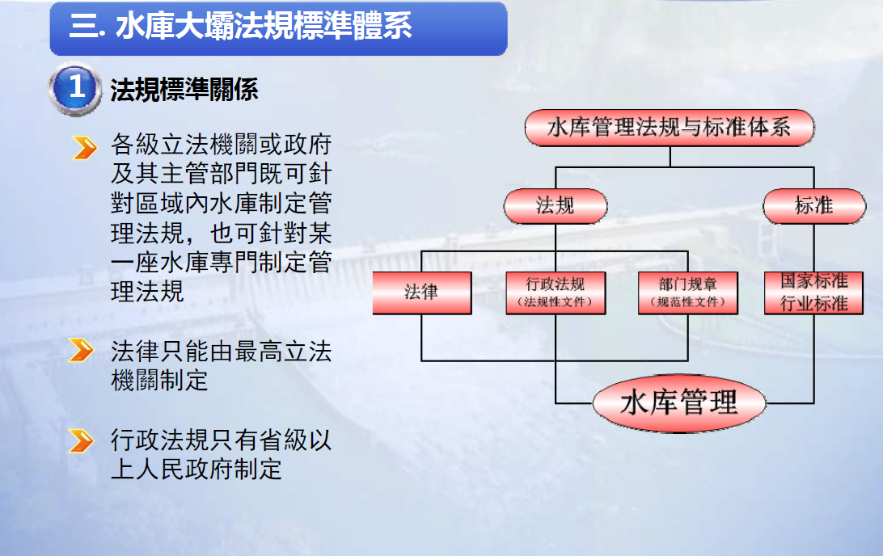

Slide 66
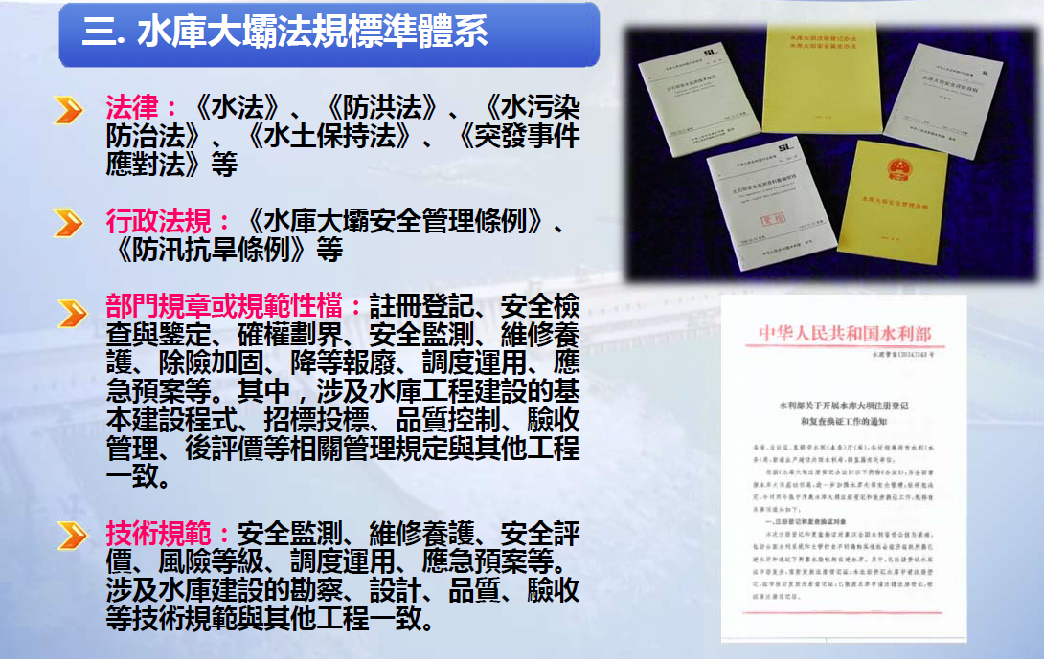

Slide 67
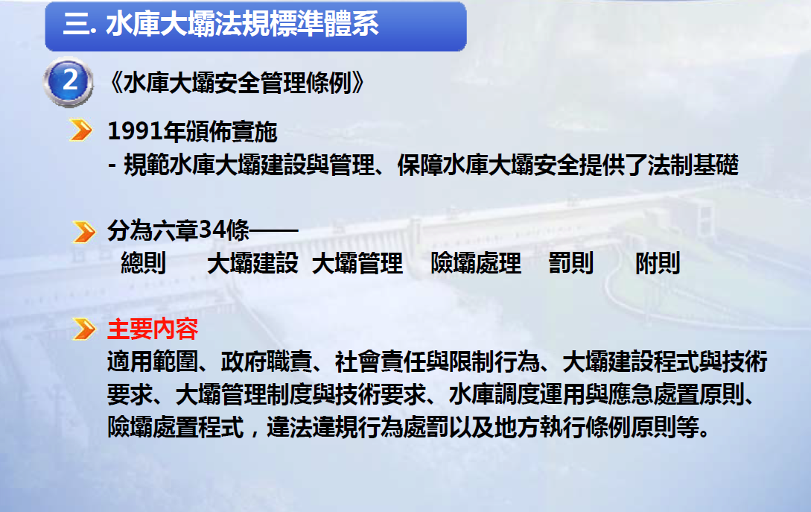

Slide 68
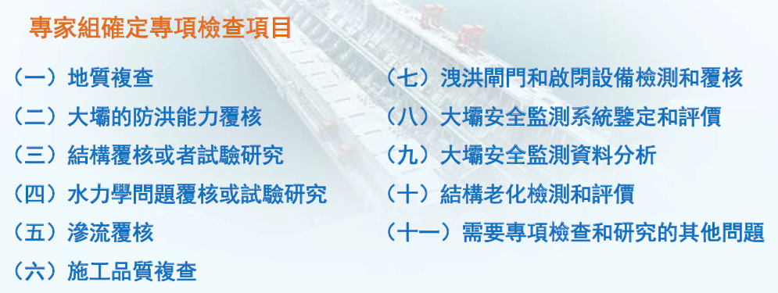
中國安全定期檢查監督管理辦法
大壩定檢一般每5年進行一次，首次定檢後，定檢間隔可以根據大壩安全風險情況動態調整，但不得少於3年或超過10年
檢查項目依大壩現況可予調整

Slide 69
目前中國大陸水庫安全管理問題
水庫定義未囊括全部有安全風險的小型水庫（壩高15m以下）
監督面、管理面、法規面之執行、權責、協調、限制等相互錯綜複雜
制度約束力不足，利益糾葛複雜
執法全責分工不清，執法權威不足，導致侵佔水庫管理範圍，危及大壩安全事件時有所聞，庫區活動、游泳等不易管控，發生事件管理單位仍有負責

Slide 70
國內法規未來修訂及發展

Slide 71
未來修訂及發展計劃之建議
蓄水建造物分級制度檢討
安全評估適用對象檢討
辦法第四條主管機關對象檢討
辦理時程檢討
分階段或分級執行可行性檢討

Slide 72
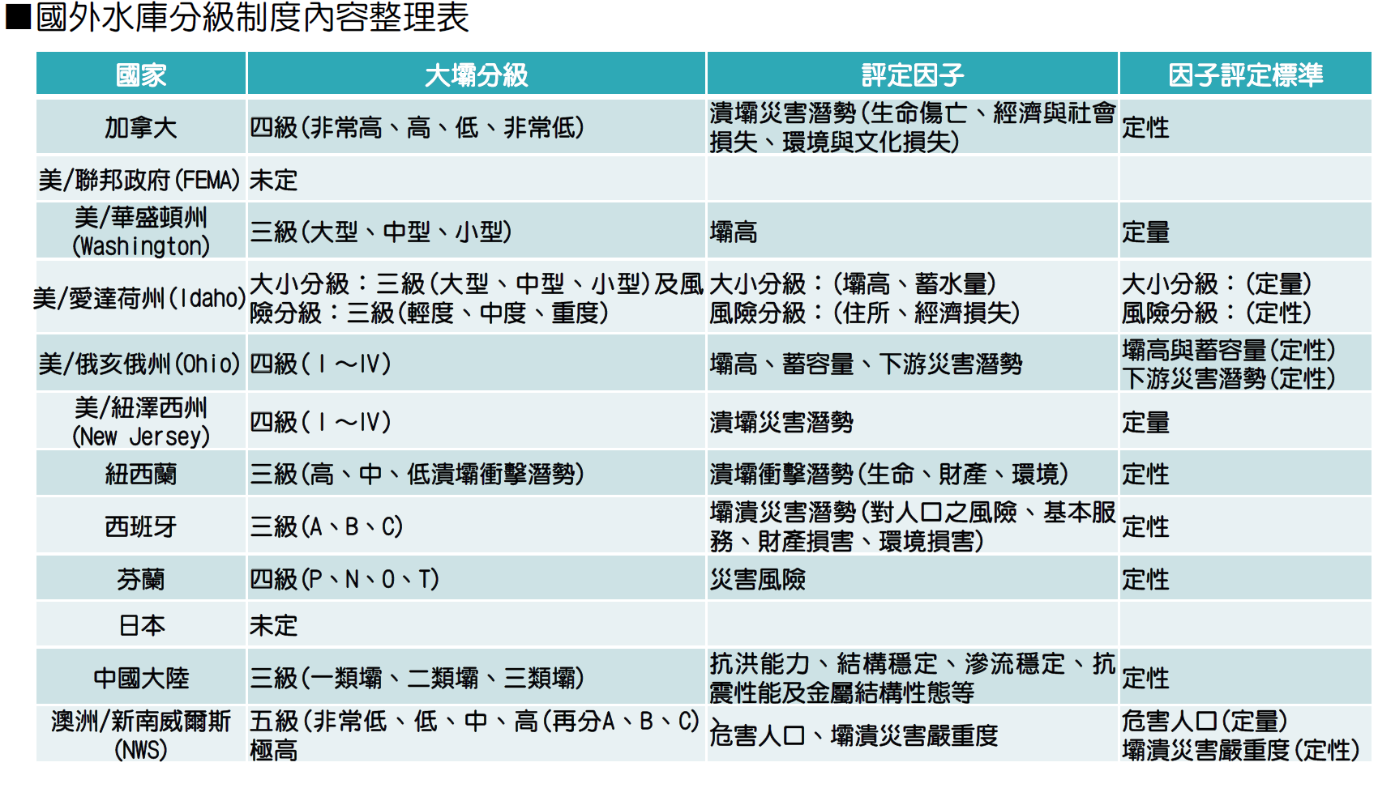
蓄水建造物分級制度檢討

Slide 73
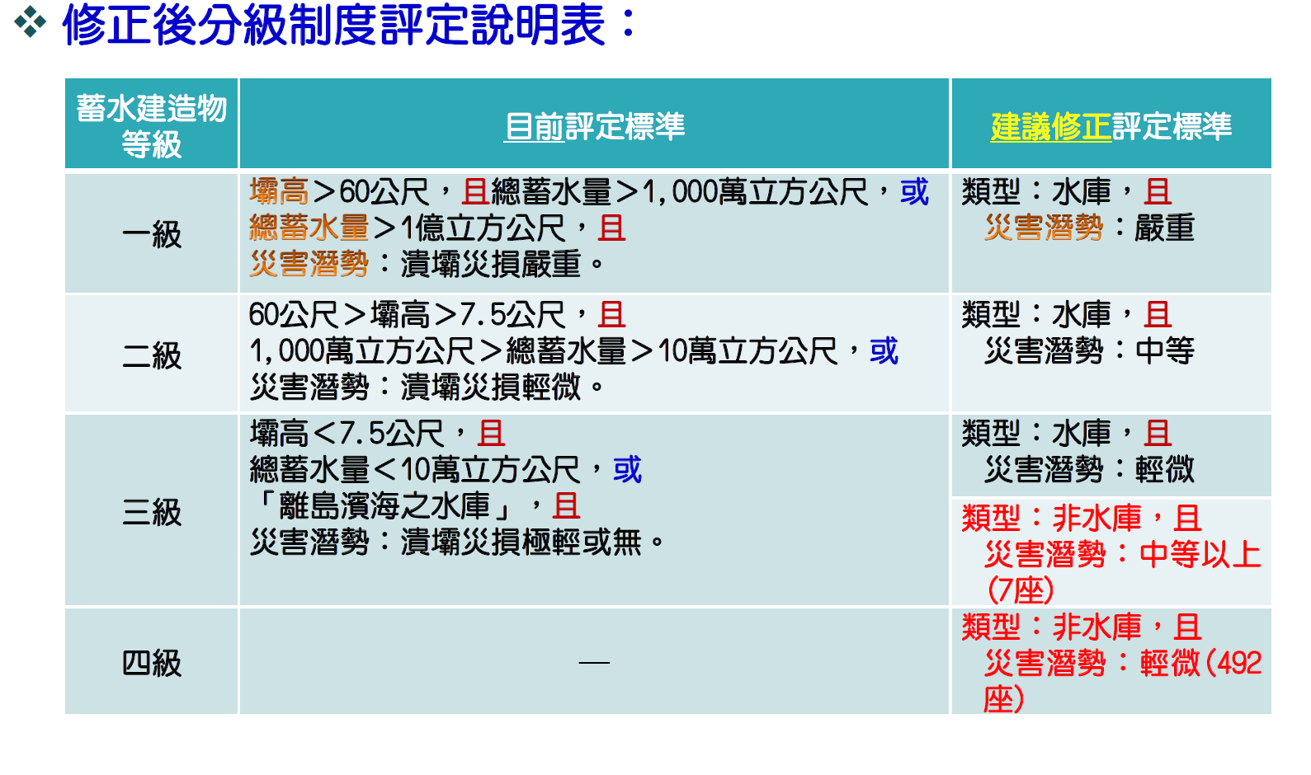
蓄水建造物分級制度檢討

Slide 74
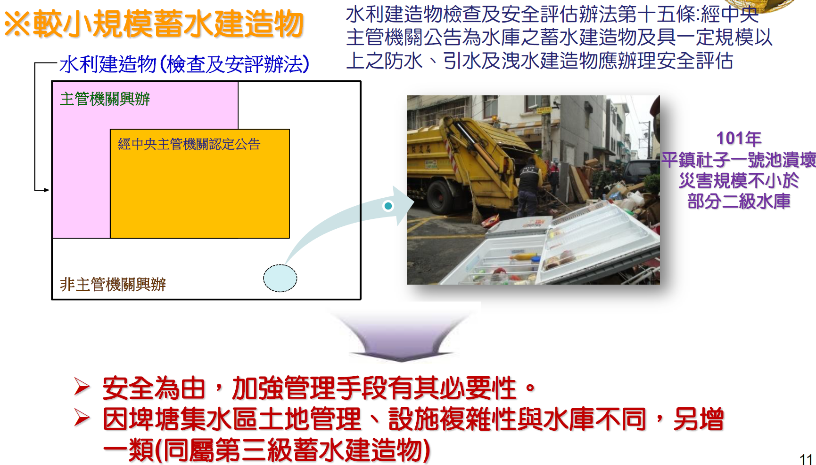
安全評估適用對象檢討

Slide 75
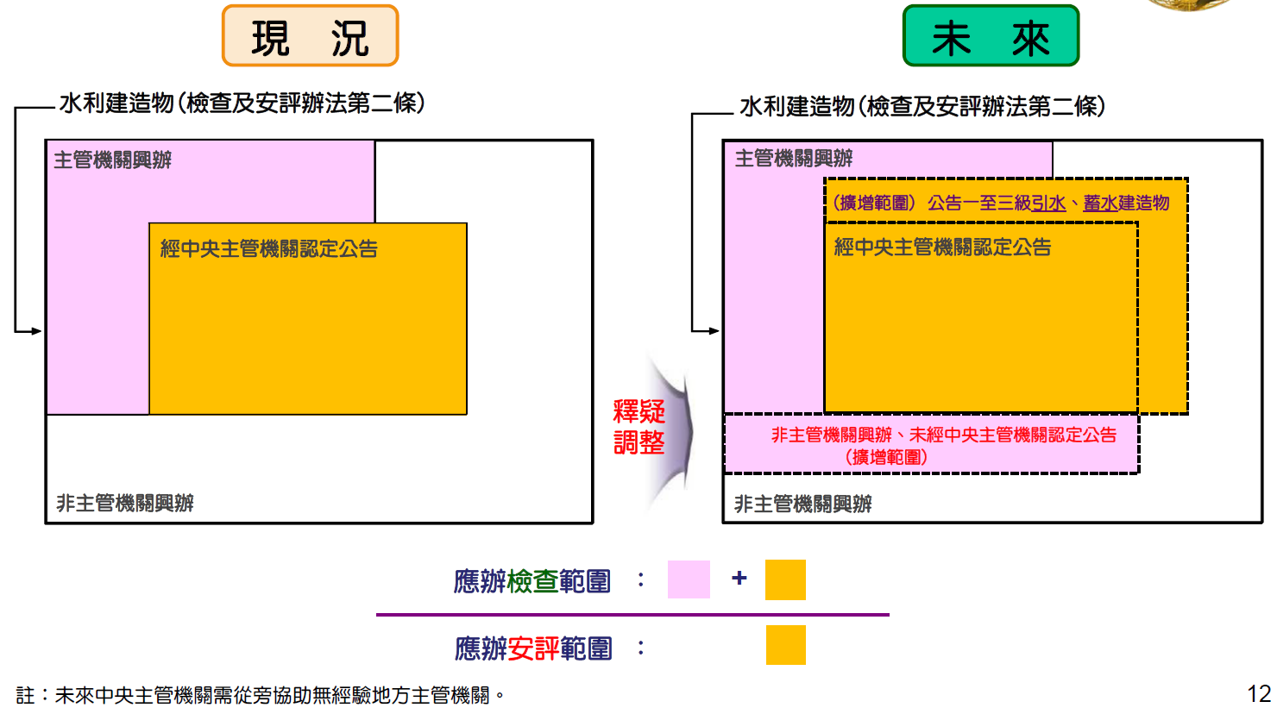
安全評估適用對象檢討

Slide 76
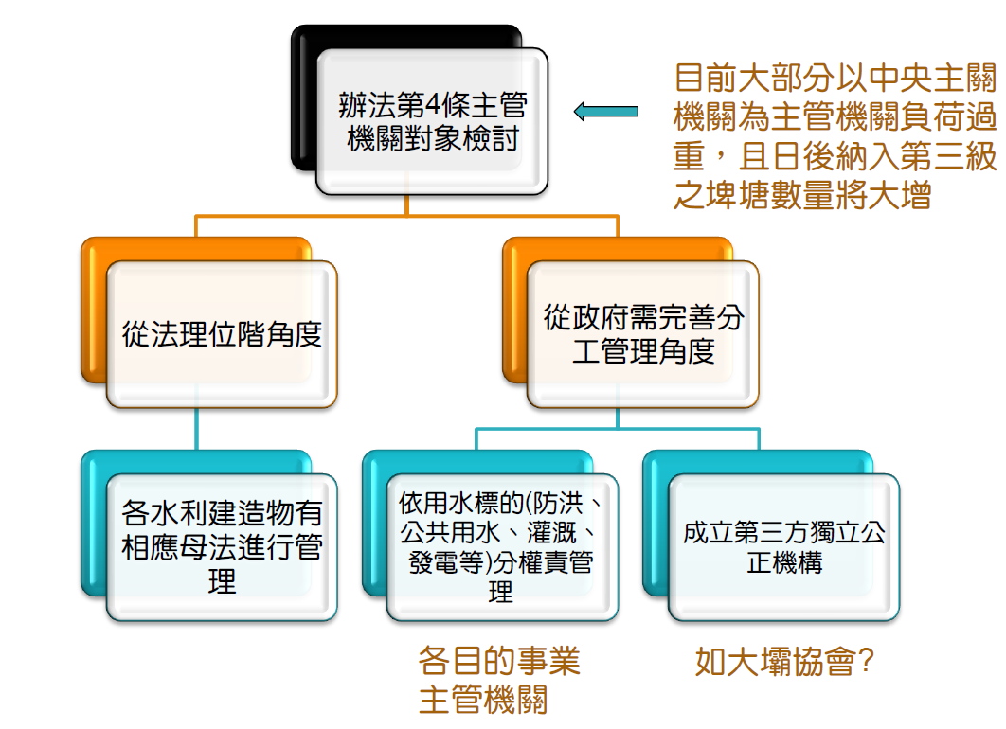
辦法第四條主管機關對象檢討

Slide 77
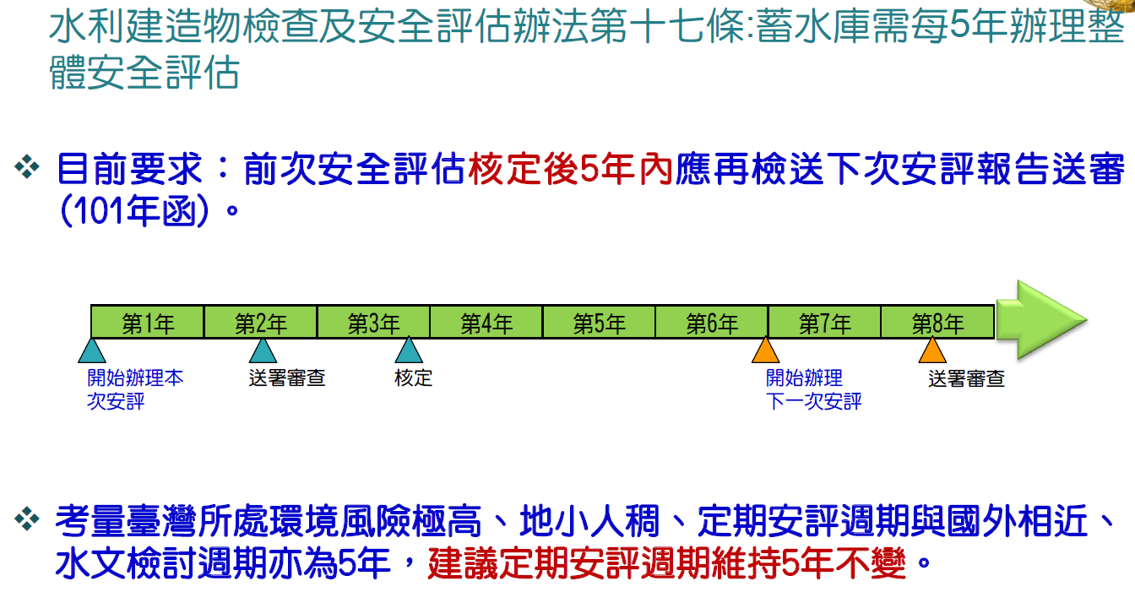
辦理時程檢討

Slide 78
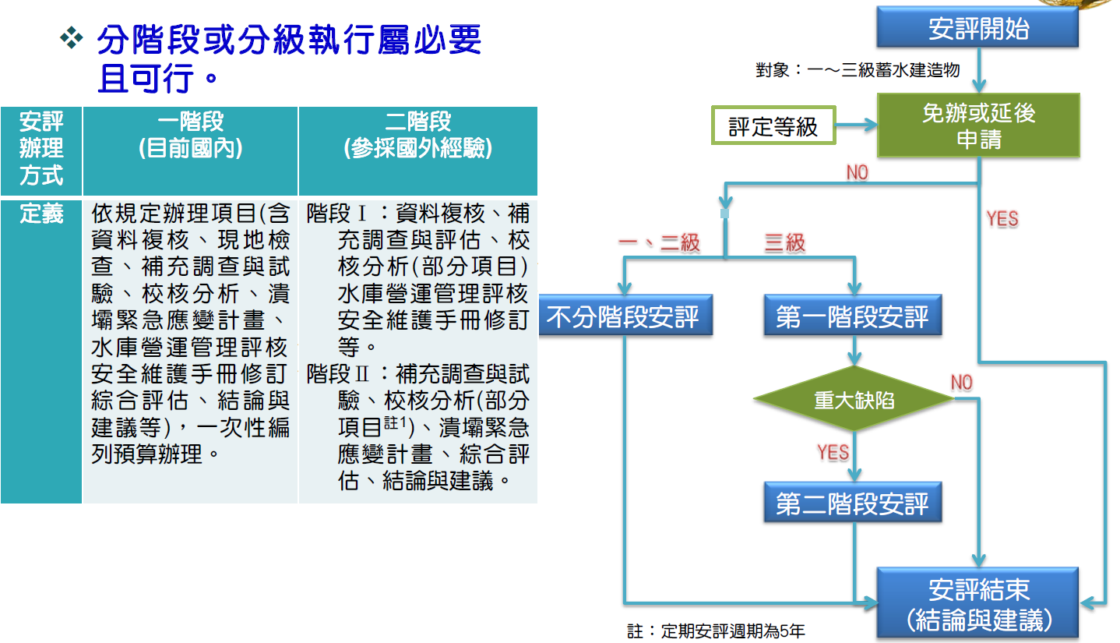
分階段或分級執行可行性檢討

Slide 79
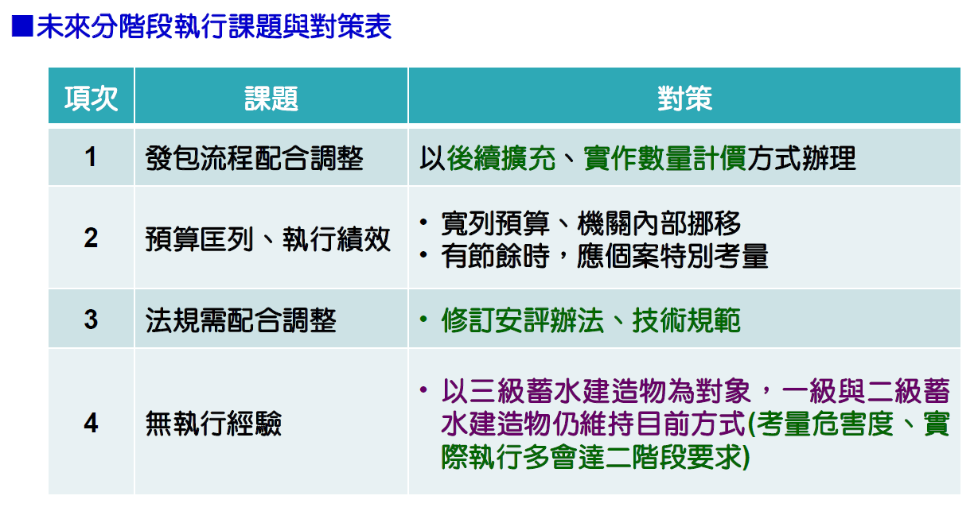
分階段或分級執行可行性檢討

Slide 80
簡報完畢
敬請指教
hckao@sinotech.org.tw
aguatsay@sinotech.org.tw

